Slide 1
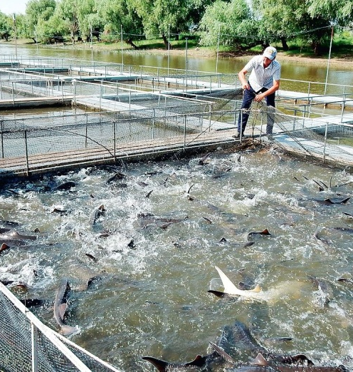
Организация рыбоводства (Выращивание форелевых и лососевых рыб)
$ 17,3 млн
$ 12,98 млн
5000 тн
Наманганская область, Учкурганский р-н
ВНД 73,1%
ЧПС: $ : 2,4 млн.
Экспорт: 50%
Местный рынок: 50%
28 месяцев
Будет обеспечено
ООО "DB GROUP ECO"
+99891 177-05-00

